Slide 1
Моє хоббі
У кожного є те чим він займається найкраще, тобто хоббі.

Slide 2
Мені подобається фотографувати.

Slide 3
Обожнюю подорожі.
Світ – це книжка і той, хто не подорожує, читає лише одну сторінку. – Св. Аугустин

Slide 4
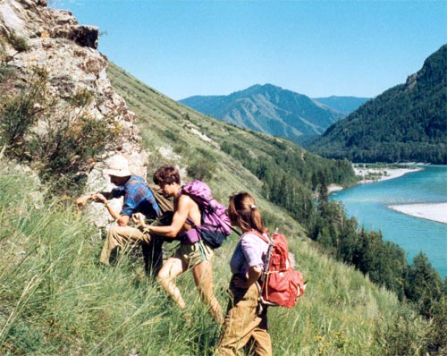
Захоплююсь туризмом.

Slide 5
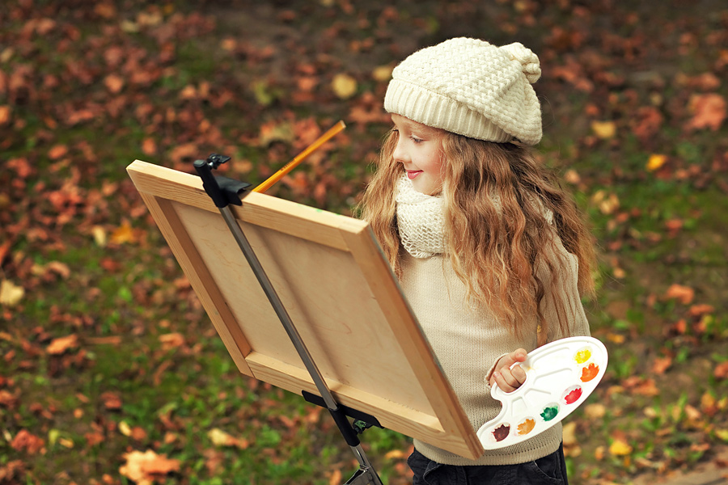
Люблю малювати.

Slide 6
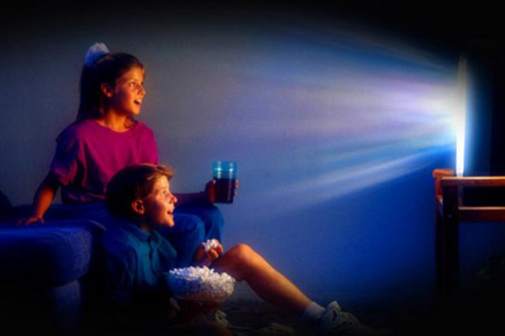
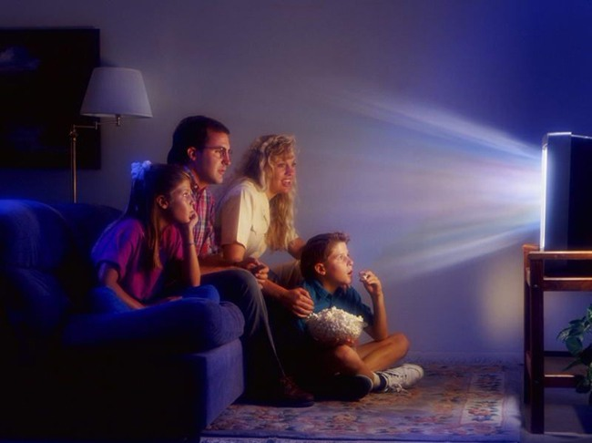
Люблю дивитись фільми з друзями.

Slide 7
У вільний час люблю грати в шахи.

Slide 8
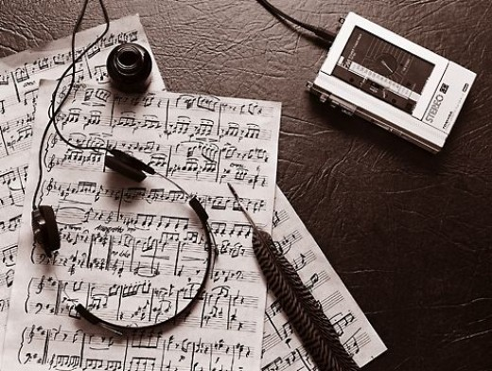
Я дуже люблю слухати музику.

Slide 9
Захоплююсь читанням улюблених книг.

